Slide 1




Програмна система проведення аукціонів
Комплексник-курсовий проєкт
ПЗПІ-22-5 Разіньков Євгеній Олександрович
Керівник: ст.викл. кафедри ПІ Марія ШИРОКОПЕТЛЄВА
1

Slide 2


Аналіз предметної галузі: Онлайн-аукціони
Онлайн-аукціони — це сучасна форма електронної комерції. Вони дозволяють продавати товари через конкурентні торги.
Їх основна особливість — динамічне формування ціни. Вона залежить від попиту користувачів.
Аукціони використовуються в B2C, B2B, і держзакупівлях. Приклад — платформа ProZorro.Продажі.
Найпоширеніший тип — англійський аукціон. Ціна підвищується до перемоги одного учасника.
Онлайн-аукціони охоплюють широкий спектр товарів. Від антикваріату до техніки та автомобілів.
2

Slide 3
Аналіз існуючих рішень
Огляд поточних онлайн-платформ для продажів в Україні та їх ключові характеристики.
eBay
🌍 Міжнародний масштаб, автоматизація, мобільний додаток
❌ Немає інтеграцій в Україні, англомовний інтерфейс, високі комісії
Violity
🎯 Спеціалізація на антикваріаті, активна спільнота
❌ Оплата/доставка поза платформою, вручну, без гарантій
SkyLots
🛍️ Продають будь-що, простий інтерфейс
❌ Відсутність повного циклу, підозра в нечесності
3

Slide 4
Постановка задачі та опис системи
Формулювання проблеми
Мета проєкту
Очікувані результати / вимоги:
Проблема: На ринку немає української онлайн-аукціонної системи, яка:
Створення сучасної веб-платформи для онлайн-аукціонів, що дозволяє користувачам організовувати торги, здійснювати оплату і доставку, з акцентом на автоматизацію, простоту й безпеку.
🛡️ Реєстрація, автентифікація, ролі
📸 Створення лотів із фото, описом, ціною
охоплює повний цикл угоди (торги, оплата, доставка);
⚙️ Реальні ставки, автоматичне визначення переможця
інтегрується з локальними сервісами;
💳 Інтеграція з LiqPay
гарантує безпеку, зручність і прозорість.
📦 Доставка через Nova Poshta
📈 Прозора історія торгів
🗄️ Безпечне зберігання данних
4

Slide 5
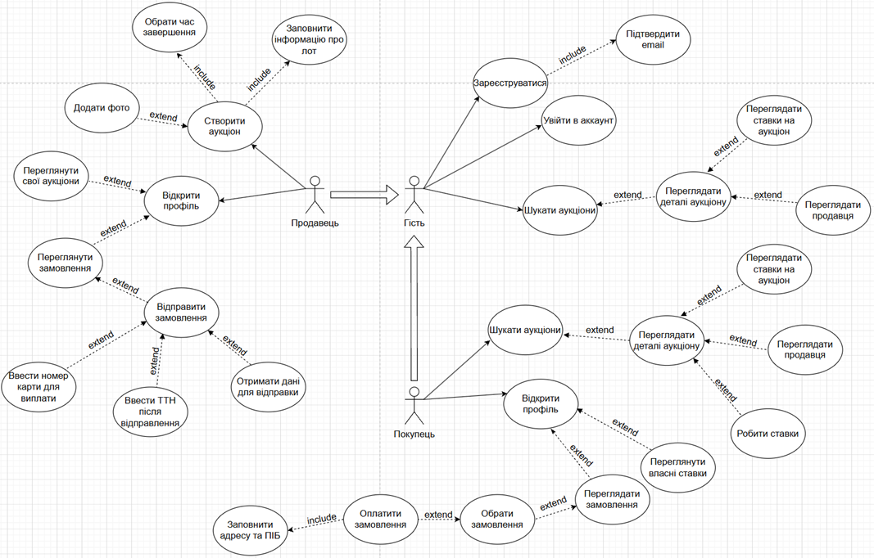
UML-проєктування ПЗ. Use-case діаграма
5
Notes:
UseCase діаграма моделює взаємодію користувачів розділених за ролями використання системи: гостей, продавців та покупців із функціоналом системи: створення та перегляд аукціонів та ставок, перегляд та взаємодія із замовленнями та профілем користувача

Slide 6
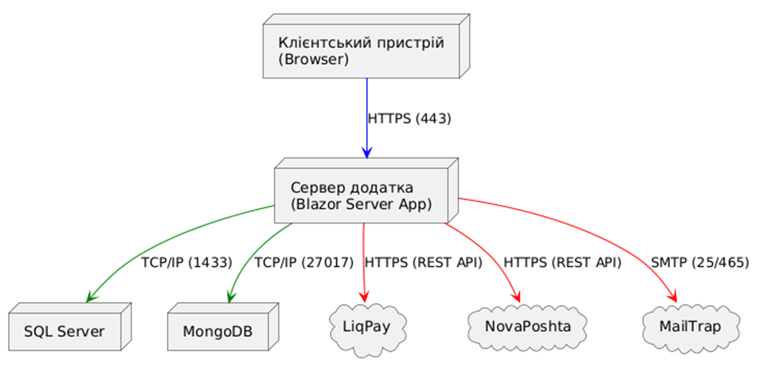
Архітектура створеного програмного забезпечення
Використана монолітна клієнт-серверна архітектура на базі Blazor Server.
Всі основні компоненти (UI, бізнес-логіка, доступ до даних) розгорнуті на одному сервері, що спрощує супровід.
Взаємодія між компонентами здійснюється через інтерфейси та Dependency Injection. Комунікація клієнт-сервер — через SignalR, зовнішня інтеграція — через REST API запити.
6

Slide 7
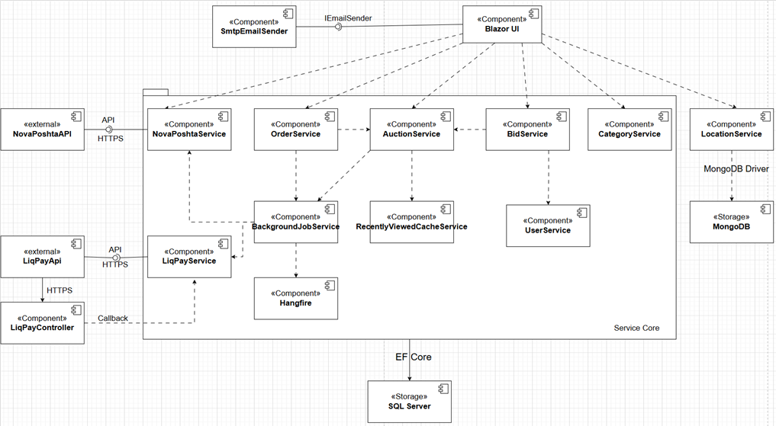
Основні компоненти системи
Інтерфейс користувача (UI)
Blazor Server та SignalR забезпечують інтерактивність у реальному часі​
Сервіси доменної логіки
AuctionService: управління аукціонами
BidService: обробка ставок
OrderService: супровід замовлень
Допоміжні сервіси: UserService, CategoryService, LocationService
RecentlyViewedCacheService: кешування
BackgroundJobService: фонові задачі
7

Slide 8








Вибір технологій розробки
Мова програмування: C#
Фреймворк: Blazor Interactive Server
ORM: Entity Framework Core
Сучасна, об'єктно-орієнтована мова, розроблена Microsoft.
Серверний рендеринг, інтерактивність.
Для роботи з реляційною базою даних.
SQL Server
MongoDB
Кешування: IMemoryCache
Структуровані дані
Неструктуровані дані та допоміжна інформація
Для кешування
Інструменти розробки: Visual Studio
Інструменти розробки: Git
Фонові задачі: Hangfire
Інтегрована середа розробки
Система контролю версій
Для виклику необхідних дій у потрібний час
8

Slide 9
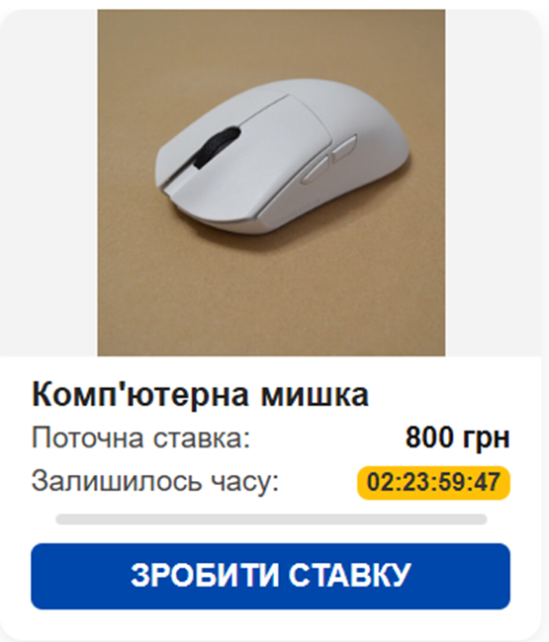
Приклад реалізації
Картка аукціону реалізована на Blazor Server із використанням Bootstrap. Вона містить ключову інформацію ​ про лот, таймер, прогрес та кнопку дії.​
<div class="auction-card">
<div class="image-container">
<img src="@Auction.ImageUrl" alt="@Auction.Title" class="auction-img" />
</div>
<div class="auction-content">
<h4 class="auction-title">@Auction.Title</h4>
<div class="auction-info-row">
<span class="label">Поточна ставка:</span>
<span class="value">
@FormatHelper.FormatPrice(Auction.CurrentPrice ?? Auction.StartPrice) грн
</span>
</div>
<div class="auction-info-row">
<span class="label">Залишилось часу:</span>
<span class="value">
<CountdownTimer EndTime="Auction.EndTime" />
</span>
</div>
<div class="progress-wrapper">
<CountdownProgress StartTime="Auction.StartTime" EndTime="Auction.EndTime" />
</div>
<a href="@($"/auctions/{Auction.Id}")" class="btn-bid">ЗРОБИТИ СТАВКУ</a>
</div>
</div>
9

Slide 10
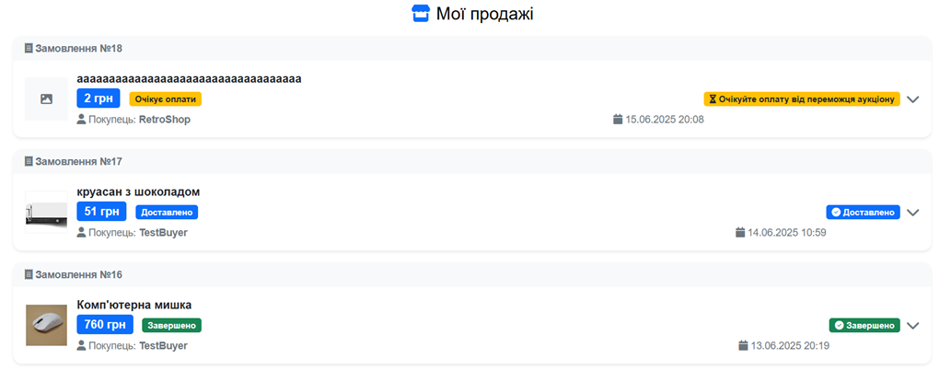
Приклад реалізації
Періодична перевірка статусу доставки (Hangfire)​
public async Task CheckAllDeliveriesAsync()
{
var ordersToCheck = await db.Orders
.Where(o =>
(o.Status == OrderStatus.Shipped || o.Status == OrderStatus.Delivered)
&& !string.IsNullOrEmpty(o.TrackingNumber))
.ToListAsync();
foreach (var order in ordersToCheck)
{
var status = await novaPoshtaService.GetDeliveryStatusAsync(order.TrackingNumber, order.RecipientPhone);
if (status == null)
continue;
if (status.StatusCode == "9" || status.Status?.Contains("отримано", StringComparison.OrdinalIgnoreCase) == true)
{
await orderService.CompleteOrderAsync(order.Id);
}
else if (status.Status?.Contains("повернуто відправнику", StringComparison.OrdinalIgnoreCase) == true)
{
order.Status = OrderStatus.Cancelled;
await orderService.CancelOrderAsync(order.Id);
}
}
await db.SaveChangesAsync();
}
10

Slide 11
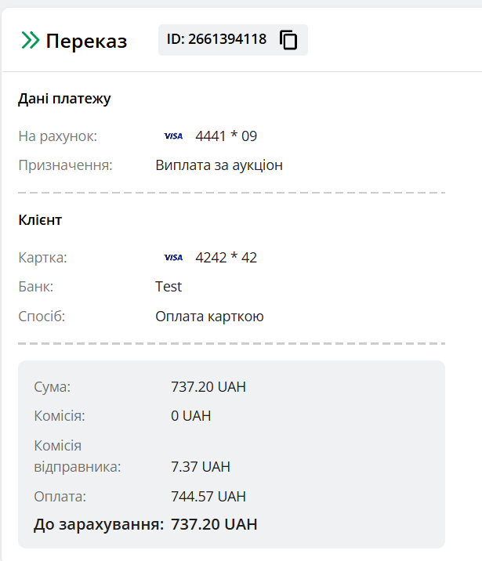
Приклад реалізації
Виплата грошей покупцю через систему LiqPay​
public async Task<LiqPayResult> PayoutToSellerAsync(Order order)
{
var payout = order.GeneratePayout(order.Id);
string json = JsonSerializer.Serialize(payout);
string data = Convert.ToBase64String(Encoding.UTF8.GetBytes(json));
string signature = GetSignature(data);
var content = new FormUrlEncodedContent(new[]
{
new("data", data),
new("signature", signature)
});
var response = await _httpClient.PostAsync("https://www.liqpay.ua/api/request", content);
var responseString = await response.Content.ReadAsStringAsync();
try
{
using var doc = JsonDocument.Parse(responseString);
var status = doc.RootElement.GetProperty("status").GetString();
if (status is "success" or "processing" or "wait_accept" or "sandbox")
return new LiqPayResult { IsSuccess = true, Message = $"Payout status: {status}" };
var err = doc.RootElement.TryGetProperty("err_description", out var errDesc)
? errDesc.GetString()
: responseString;
return new LiqPayResult { IsSuccess = false, Message = $"LiqPay error: {err}" };
}
catch
{
return new LiqPayResult { IsSuccess = false, Message = responseString };
}
}
11

Slide 12
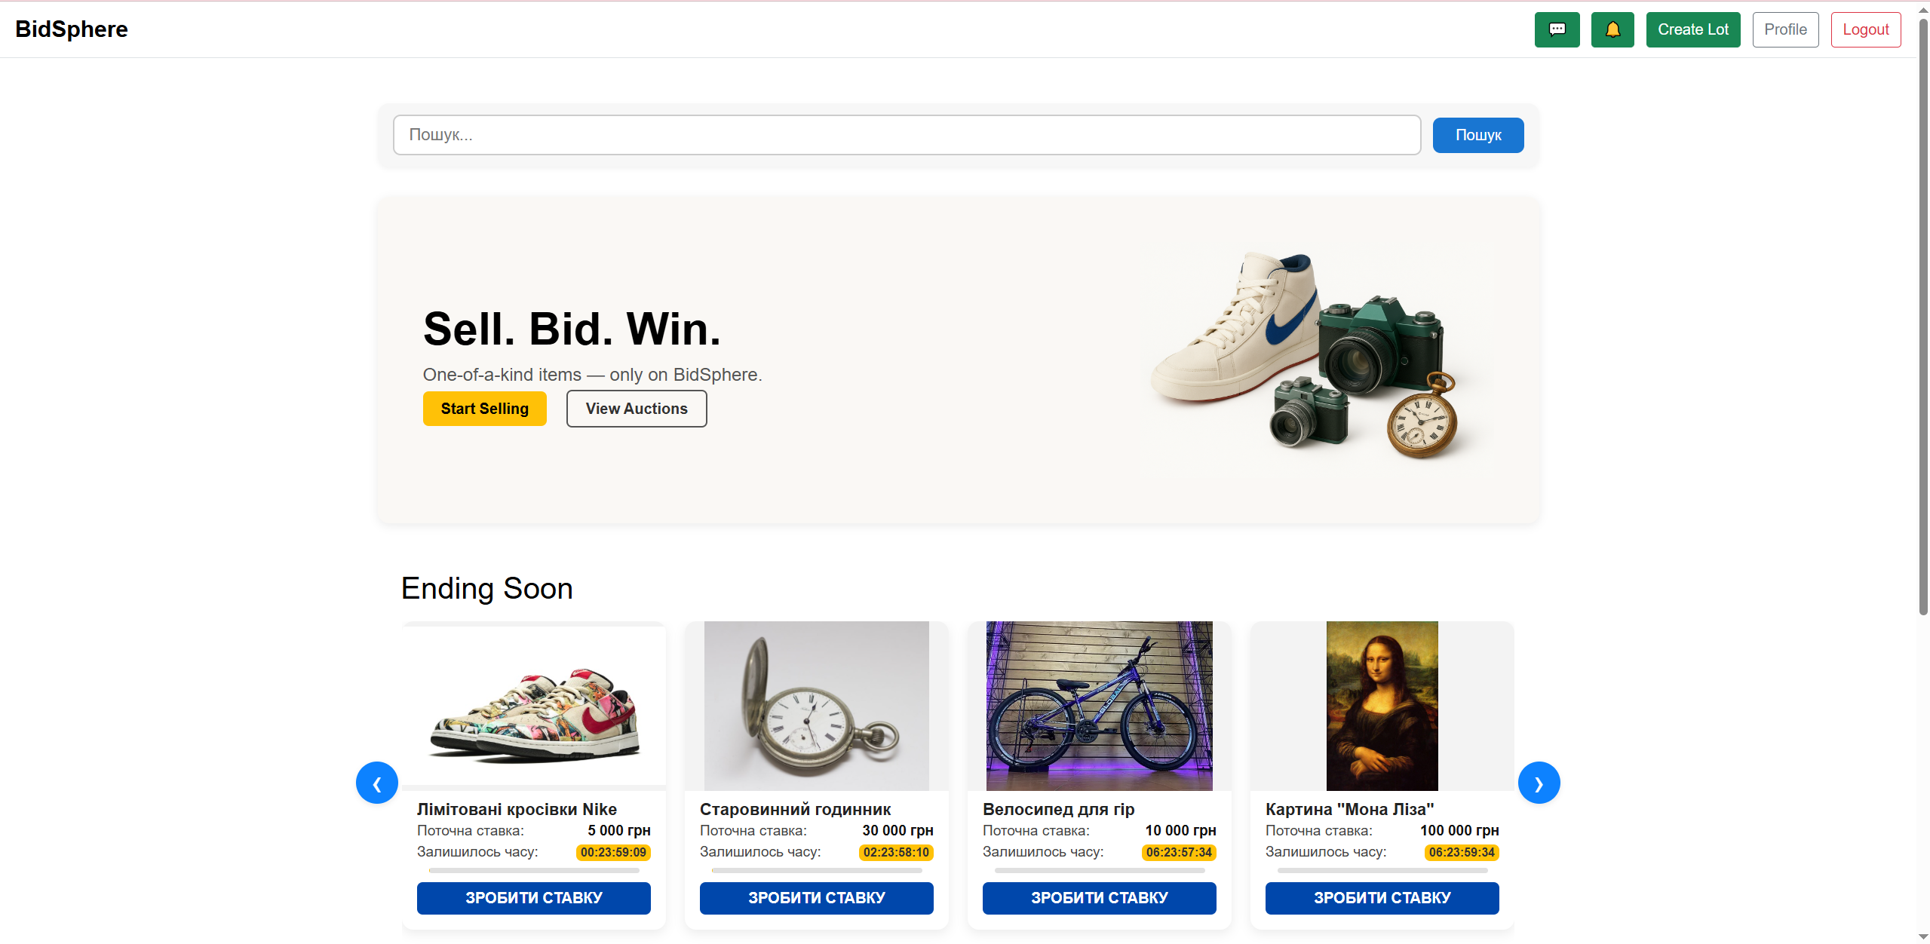
Інтерфейс користувача
Головна сторінка
12

Slide 13
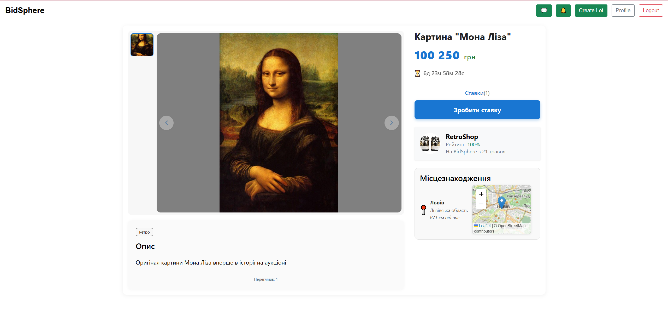
Інтерфейс користувача
Сторінка аукціону
13

Slide 14
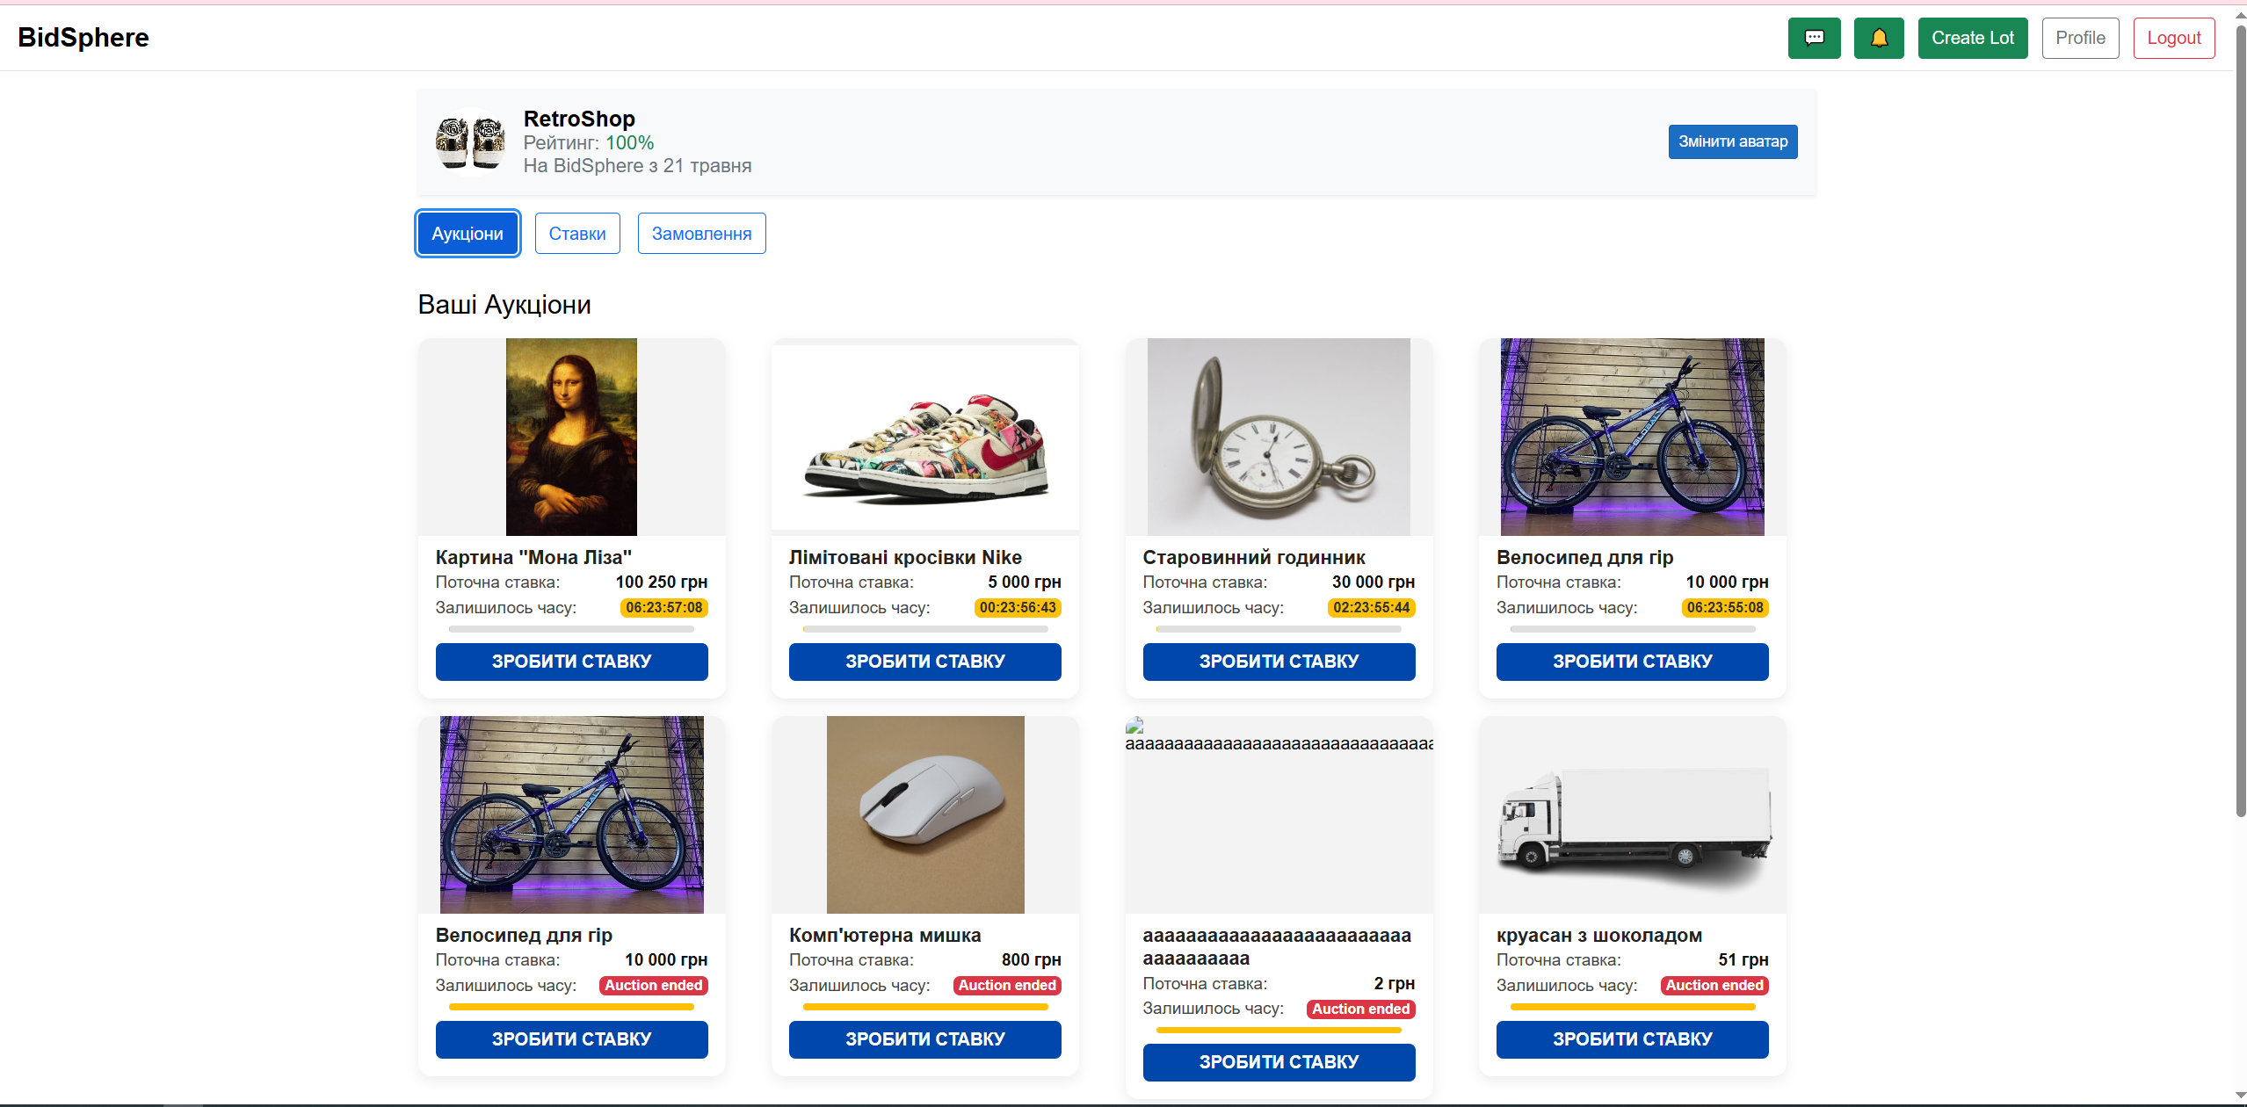
Інтерфейс користувача
Сторінка профілю користувача
14

Slide 15

Аналіз отриманих результатів
✅ Досягнення цілей
Реалізовано ключовий функціонал: реєстрація, ставки, завершення торгів, оплата, доставка.
Платформа відповідає початковим технічним та прикладним вимогам.
⚙️ Якість системи
🔄 Миттєве оновлення через SignalR.
🔐 Безпечна автентифікація (ASP.NET Identity) та платіжна інтеграція (LiqPay).
⚡ Швидкодія: інтерфейс завантажується <2 сек.
🧭 Інтуїтивний UX-дизайн.
🚀 Перспективи
Розширення: фільтри, аналітика, нові інтеграції, повідомлення, чати.
Масштабованість та готовність до розвитку.
15

Slide 16
Висновки
Розроблено онлайн-аукціонну систему
що відповідає вимогам українського ринку.
Реалізовано усі основні модулі
реєстрація, торги, оплата (LiqPay), доставка (Nova Poshta), автоматизація (Hangfire).
Архітектура забезпечує масштабованість, гнучкість і стабільність
завдяки сучасному стеку (C#, Blazor, SignalR, SQL Server, MongoDB).
Проведений аналіз предметної області підтвердив актуальність та ефективність
реалізованого підходу.
У ході роботи отримано практичні навички
проєктування, інтеграції API, побудови UI/UX і роботи з хмарними сервісами.
Визначено напрями подальшого розвитку
пошук, нотифікації, багатомовність, додаткові перевірки та автоматичні дії.
16

